Slide 1
Направление тока и направление линий его магнитного поля

Slide 2
Проверка домашнего задания
1. Магнитное поле (определение и свойства)
2. Гипотеза Ампера (с рисунками и пояснениями)
3. Магнитные линии (определение, примеры)

Slide 3
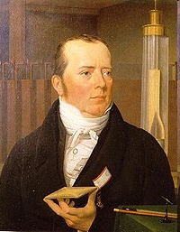
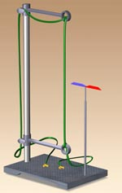
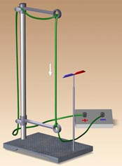
Опыт Эрстеда
При замыкании электрической цепи магнитная стрелка отклоняется от своего первоначального положения, при размыкании цепи магнитная стрелка возвращается в исходное состояние
Ханс Кристиан Эрстед
(1777 – 1851)

Slide 4
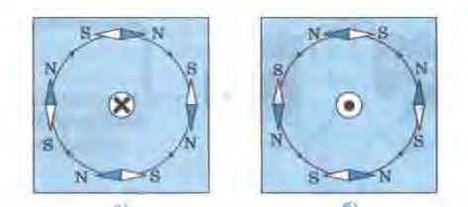
Изменение направления тока приводит к повороту всех магнитных стрелок на 180 градусов.
Направление линий магнитного поля тока зависит от направления тока в проводнике.

Slide 5
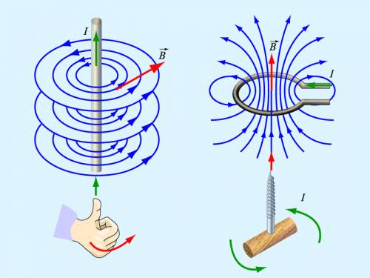
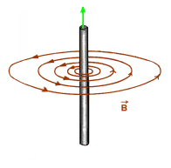
Правило буравчика:
Если направление поступательного движения буравчика совпадает с направлением тока в проводнике, то направление вращения ручки буравчика совпадает с направлением вектора магнитной индукции.

Slide 6
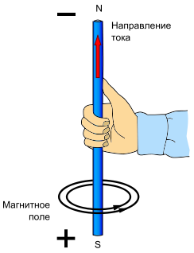
Правило правой руки для прямого проводника с током:
Если правую руку расположить так, чтобы большой палец был направлен по току, то остальные четыре пальца покажут направление линии магнитной индукции

Slide 7
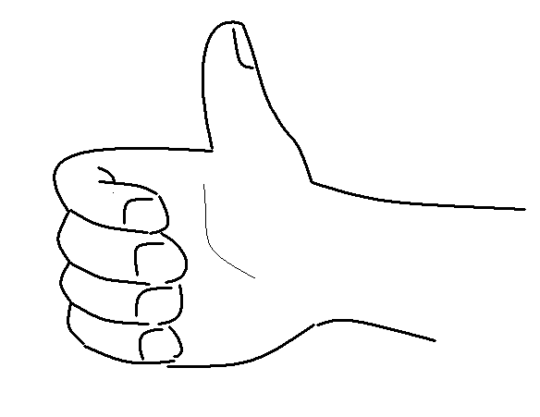
-
Определение направления линий магнитного поля прямого проводника с током (правило буравчика)
+

Slide 8
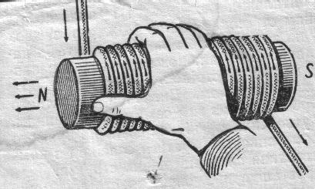
Правило правой руки для определения направления линий магнитного поля, пронизывающего соленоид
Если обхватить соленоид ладонью правой руки, направив 4 пальца по направлению тока в витках, то отставленный большой палец покажет направление линий магнитного поля внутри соленоида.

Slide 9
Упражнения для закрепления

Slide 10
Подведём итог
От чего зависит направление линий магнитного поля?
С помощью какого правила можно определить направление линий магнитного поля в прямом проводнике? В соленоиде?
Какую особенность имеют линии магнитного поля?
Домашнее задание:
п. 45, упр. 35

